Slide 1
匀变速直线运动速度与时间的关系

Slide 2
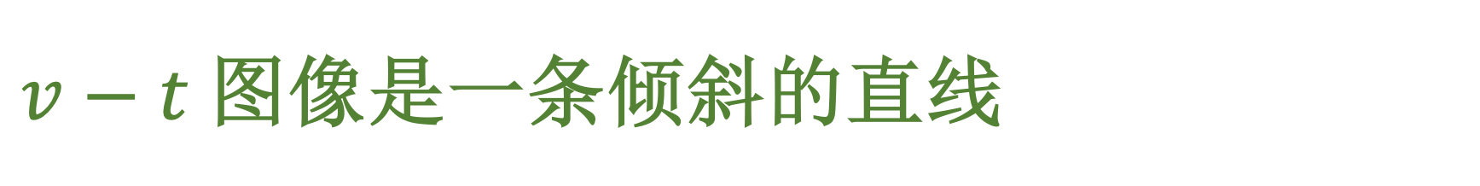
$v−t$图像是一条倾斜的直线
加速度如何表示？
加速度始终不变吗？
v
v₄
Δv’
v₃
v₂
Δt’
v₁
Δv
v₀
Δt
O
t₁
t₂
t₃
t₄
t

Slide 3
从数学角度求瞬时速度与时间的函数关系

Slide 4
【例1】 （匀变速直线运动的理解）（2025·浙江台州高一期中）匀变速 直线运动是（ ）
A. 位移随时间均匀变化的运动
B. 加速度随时间均匀变化的运动
C. 速度随时间均匀变化的运动
D. 加速度的大小不变、方向可变化的直线运动
√

Slide 5
解析：位移随时间均匀变化的运动为匀速直线运动，故A错误；物体沿 着一条直线且加速度不变的运动叫做匀变速直线运动，匀变速直线运 动是加速度保持不变的运动，加速度不变也就是物体在单位时间里速 度的变化是相同的，也就是物体的速度随时间是均匀变化的运动，故C 正确，B、D错误。

Slide 6
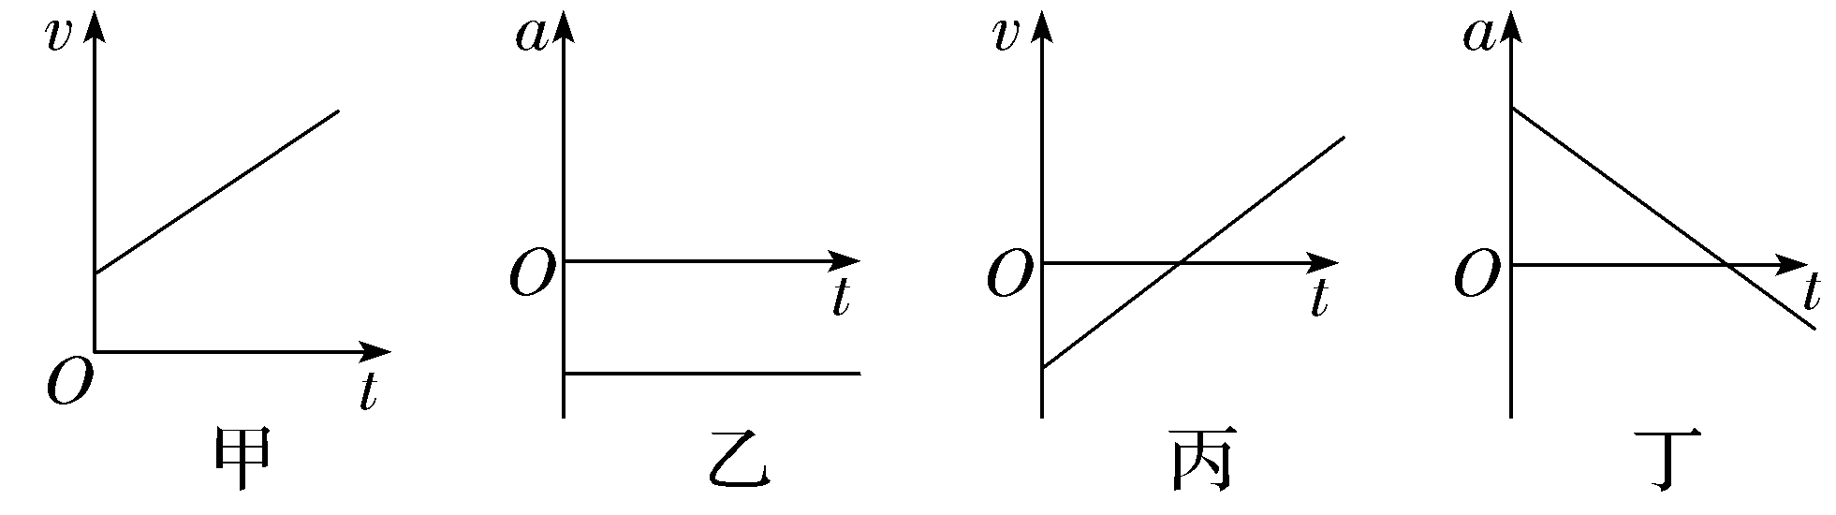
【例2】 （从图像认识匀变速直线运动）几个质点的运动图像如图所 示，其中都能表示匀变速直线运动的选项是（ ）
A. 甲、乙、丙 | B. 甲、乙、丁
C. 甲、丙、丁 | D. 乙、丙、丁
√
解析：甲、乙、丙均表示匀变速直线运动，丁表示加速度均匀变化的运 动。故A正确。

Slide 7
【例3】 （速度—时间公式的理解和应用）（2025·四川内江高一期中） 若火箭发射过程中某段时间内火箭速度的变化规律为v＝（2t＋4）m/s，这 段时间内（ ）
A. 火箭的初速度为2 m/s
B. 火箭的加速度为4 m/s²
C. 在3 s末，火箭的瞬时速度为10 m/s
D. 火箭做匀减速直线运动
√
解析：根据v＝（2t＋4）m/s可知，火箭的初速度v₀＝4 m/s，加速度a＝2 m/s²，则火箭做匀加速直线运动，选项A、B、D错误。在3 s末，火箭的瞬 时速度为v＝（2t＋4）m/s＝（2×3＋4）m/s＝10 m/s，选项C正确。

Slide 8
【例4】 （刹车问题）一辆汽车从静止开始启动，做匀加速直线运动， 用了10 s的时间达到72 km/h的速度，然后以这个速度在平直公路上匀速行 驶，突然司机发现前方公路上有一只小鹿，于是立即刹车，刹车过程中做 匀减速直线运动，加速度大小为4 m/s²，求：
（1）汽车在启动加速时的加速度；
答案：2 m/s²，方向与汽车运动方向相同

Slide 9
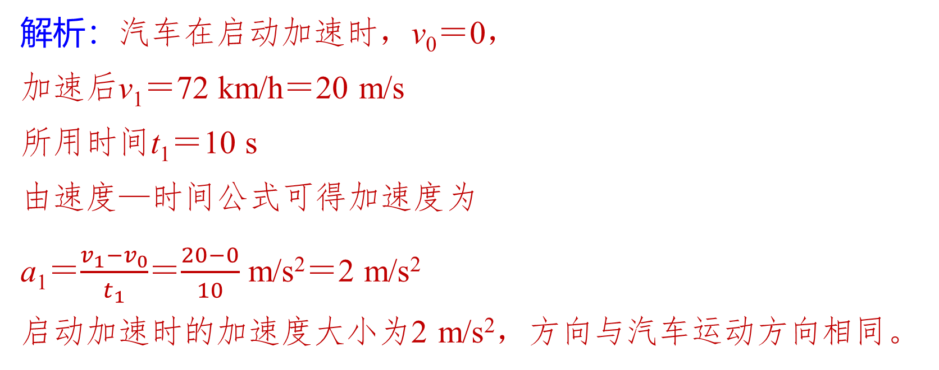
解析：汽车在启动加速时，v₀＝0，
加速后v₁＝72 km/h＝20 m/s
所用时间t₁＝10 s
由速度—时间公式可得加速度为
a₁＝$\frac{v_{1}−v_{0}}{t_{1}}$＝$\frac{20−0}{10}$ m/s²＝2 m/s²
启动加速时的加速度大小为2 m/s²，方向与汽车运动方向相同。

Slide 10
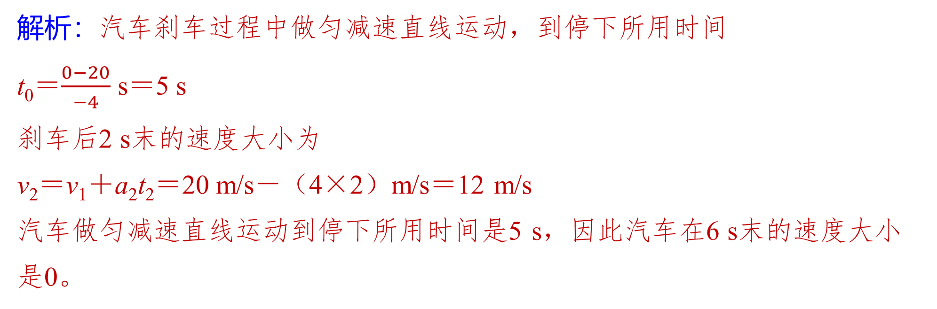
（2）开始刹车后2 s末的速度大小和6 s末的速度大小。
答案：12 m/s 0
解析：汽车刹车过程中做匀减速直线运动，到停下所用时间
t₀＝$\frac{0−20}{−4}$ s＝5 s
刹车后2 s末的速度大小为
v₂＝v₁＋a₂t₂＝20 m/s－（4×2）m/s＝12 m/s
汽车做匀减速直线运动到停下所用时间是5 s，因此汽车在6 s末的速度大小 是0。

Slide 11
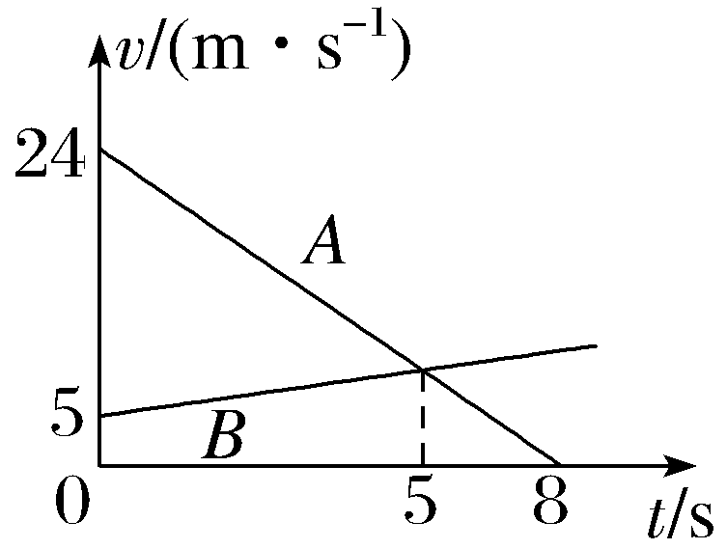
【典例1】 （匀变速直线运动的v-t图像）〔多选〕甲、乙两物体沿同一 条直线做匀变速直线运动，它们的速度随时间变化的规律分别如图中的直 线A、B所示。下列说法正确的是（ ）
A. 0～8 s内，甲、乙均做匀减速直线运动
B. t＝5 s时，甲的速度大小为9 m/s
C. 0～8 s内，甲、乙的加速度大小之比为5∶3
D. t＝8 s时，乙的速度大小为11.4 m/s
√
√

Slide 12
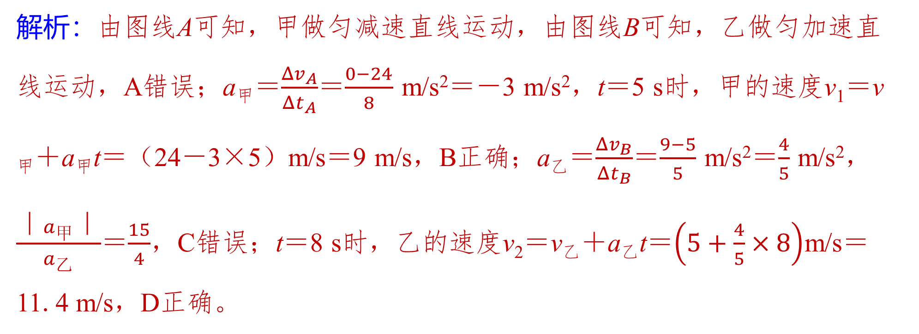
解析：由图线A可知，甲做匀减速直线运动，由图线B可知，乙做匀加速直 线运动，A错误；a_{甲}＝$\frac{Δv_{A}}{Δt_{A}}$＝$\frac{0−24}{8}$ m/s²＝－3 m/s²，t＝5 s时，甲的速度v₁＝v _{甲}＋a_{甲}t＝（24－3×5）m/s＝9 m/s，B正确；a_{乙}＝$\frac{Δv_{B}}{Δt_{B}}$＝$\frac{9−5}{5}$ m/s²＝$\frac{4}{5}$ m/s²， $\frac{\text{｜}a_{\text{甲}}\text{｜}}{a_{\text{乙}}}$＝$\frac{15}{4}$，C错误；t＝8 s时，乙的速度v₂＝v_{乙}＋a_{乙}t＝$\left(5+\frac{4}{5}×8\right)$m/s＝ 11.4 m/s，D正确。

Slide 13
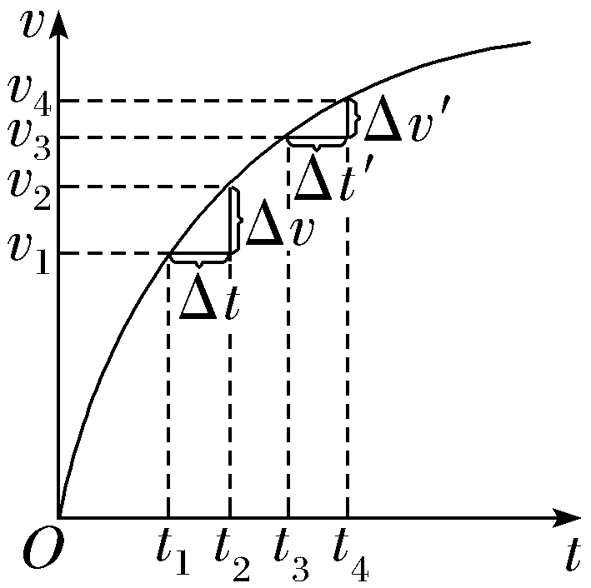
【典例2】 （非匀变速直线运动的v-t图像）（2025·山西太原高一期中） 如图所示是一个物体运动的v-t图像。下列说法正确的是（ ）
√
A. 物体的加速度越来越小
B. 物体的速度先增加后减小
C. 物体可能做匀变速直线运动
D. 在相等的时间间隔内，速度的变化量越来越大
解析：根据v-t图像的切线斜率表示加速度，可知物体做加速度逐渐减小的 加速运动；根据Δv＝at可知，由于加速度越来越小，则在相等的时间间隔 内，速度的变化量越来越小。故选A。

Slide 14
【典例】 航空母舰上的飞机弹射系统可以缩短战斗机起跑的位移。 假设某型号战斗机初速度为零，弹射系统对该型号战斗机作用了1 s时 间后，可以使飞机达到一定的初速度，然后飞机在甲板上起跑，加速 度为2 m/s²，经过10 s达到起飞速度50 m/s的要求，问：
（1）飞机离开弹射系统瞬间的速度是多少？
（2）弹射系统对飞机提供的加速度是多少？

Slide 15

【典例】 汽车以45 km/h的速度匀速行驶。
（1）若汽车以0.6 m/s²的加速度加速，则10 s末速度能达到多少？
（2）若汽车刹车以0.6 m/s²的加速度减速，则10 s末速度能达到 多少？
（3）若汽车刹车以3 m/s²的加速度减速，则10 s末速度为多少？

Slide 16
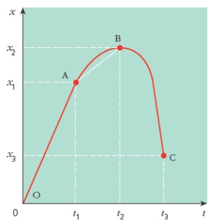
求A – B的平均速度，平均速率

Slide 17
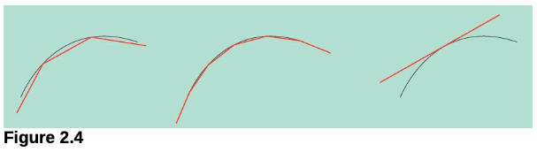
求A点的瞬时速度

Slide 18
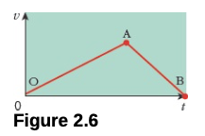
绘制该物体的x – t, a – t 图像

Slide 19
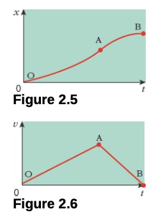
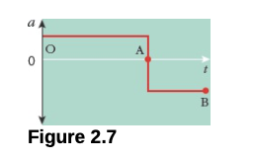
绘制该物体的x – t, a – t 图像

Slide 20
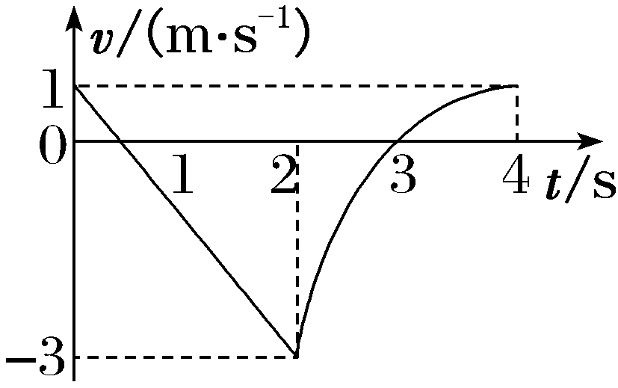

【典例】 如图所示是某质点运动的v-t图像，
下列判断正确的是（ ）
A. 在第2 s末，质点的速度方向发生改变
B. 在0～2 s内，质点做直线运动，在2～4 s内，质点做曲线运动
C. 在0～2 s内，质点的加速度大小和方向均不变
D. 在2～4 s内，质点的加速度不断减小，方向发生了改变

Slide 21
